Slide 1
PSYCHIATRY IN SWITZERLAND
Prof. Dr. med. Samuel Pfeifer,
Basel / Switzerland

Slide 2
Switzerland - more than tourism

Slide 3
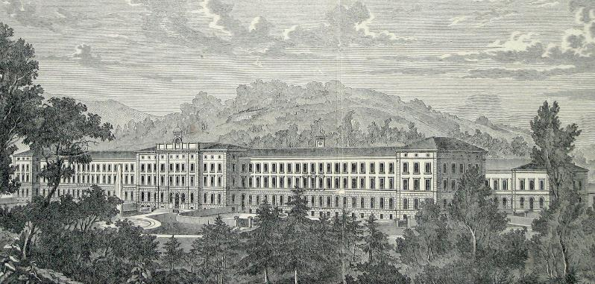
Famous Hospitals / Psychiatrists
Clinic Burghölzli Zürich:
Eugen Bleuler coined the term «Schizophrenia»
C.G. Jung developped his form of Analytic Psychology
State Clinic Münsterlingen
Roland Kuhn discovered the effect of Antidepressants

Slide 4
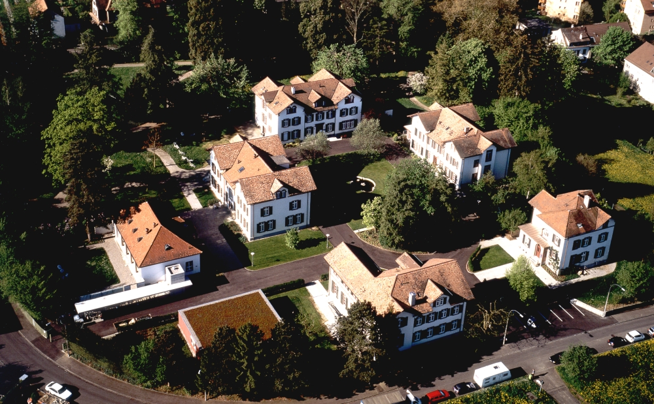
Klinik Sonnenhalde near Basel

Slide 5
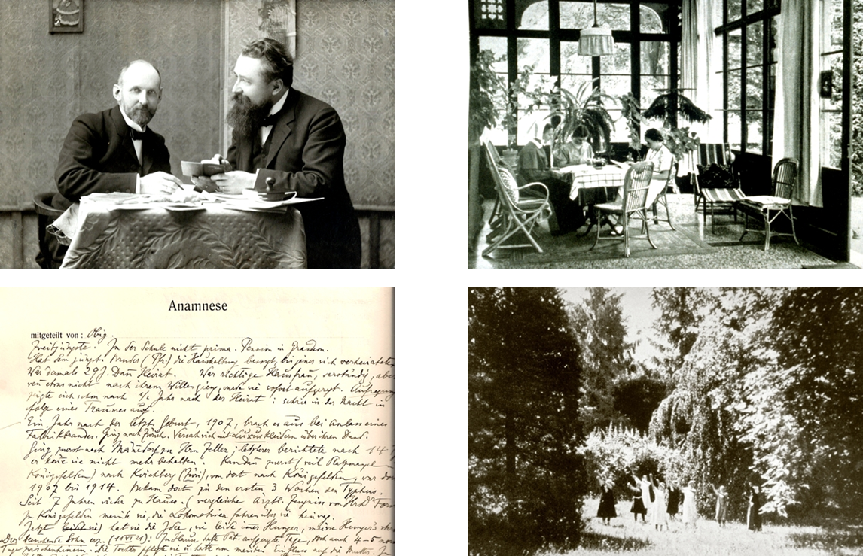
History since 1900

Slide 6
Education, Supervision, Fellowship

Slide 7
The therapeutic network
State Clinics
Clinic
Policlinics
Day Care Clinic
GP
Psychiatrist
Outpatient Dept.
Counselors
Inpatient Services: 63 beds, 400 intakes per year
Day Care Clinic: 20 Patients
Outpatient Dept: >11‘000 Consultations p.y., 1400 patients
Sheltered Homes

Slide 8
Switzerland – Facts and Figures
8.4 Million inhabitants (2.1 non-Swiss)
Life expectancy: f 82,6 y; m 76,7 y
40.000 squ. Km
CH: Confoederatio Helvetica
26 cantons
Capital City: Bern
Notes:
Es gibt deutschsprachige, französischsprachige und einen italienischsprachigen Kanton, und es gibt Kantone, in denen deutsch und französisch und einen Kanton (der Kanton Graubünden), in dem deutsch, italienisch und rätoromanisch gesprochen wird. Es gibt Kantone, die praktisch nur aus einer Stadt bestehen, zum Beispiel den Kanton Genf, und es gibt Kantone, die fast nur aus Bergen und Tälern bestehen, wie der Kanton Uri. Im kleinen Halbkanton Basel-Stadt mit seinen 37 km2 leben mehr Menschen (188'500) als im Kanton Graubünden (7105 km2), in dem sich die 186'000 Einwohnerinnen und Einwohner auf 150 Täler verteilen. Der Kanton Zürich hat über eine Million Einwohnerinnen und Einwohner, andere Kantone füllen mit ihrer Bevölkerung nur ein kleines Fussballstadion, wie zum Beispiel der Kanton Appenzell Innerrhoden mit 14'900 Einwohnenden. Es gibt ältere und jüngere Kantone, der jüngste ist der Kanton Jura, der sich 1979 vom Kanton Bern trennen konnte, nachdem diese Trennung 1978 von einer Mehrheit der Schweizer Stimmenden gutgeheissen worden war. Drei Kantone bestehen aus je zwei Halbkantonen

Slide 9
Map of Switzerland: 26 cantons

Slide 10
Confederate Psychiatry
State Psychiatric Hospitals: at least one per canton (!)
Private psychiatric hospitals (since ~ 1880)
Example:. www.clienia.ch
Social Psychiatry (since ~ 1970)
Therapeutic network as a basic philosophy

Slide 11
Comparison
F0 = Organic Disorders
F1 = Substance Dependency
F2 = Schizophrenia
F3 = Affective Disorders / Depression
F4 = Anxiety Disorders
F5 = Eating Disorders
F6 = Personality Disorders
State Clinic
Open Clinic

Slide 12
Stages of treatment
Diagnostics
Treatment Plan
Diagnostics (clinical, HAMD, BDI, GAF)
Individual treatment plan
Therapeutic Milieu
Talking (at various levels)
Medication
Structure, Activation
Exploring the social situation (housing, work, supportive relationships)
Family Involvement
Skills Training
Discharge Planning
Therapy
Evaluation
Discharge Planning

Slide 13
Therapeutic Concept
Social
Therapy
Disorder-
specific
Therapy
Rehab
Work
Milieu-Therapy

Slide 14
Basic Principle: Therapeutic Milieu
... A temporary community of persons who have been brought together by the individual course of their lives and the course of their illness – a community of suffering, but also a community of coping.
Organizing and shaping the therapeutic milieu is one of the most important tasks of the treatment team. Basic principles of the ward structure are adapted to the individual needs of a patient.

Slide 15
Therapeutic Milieu
Living together means openness and transparency,
Enabling patients to talk about their fears, conflicts and disappointments
To find better ways of coping in the community of fellow patients and clinic staff
The therapeutic milieu is clearly structured to enable patients to find their own structure for the time after hospitalization.
A patient from Bosnia: „I felt treated as a human being.“

Slide 16
Conflicts as a learning opportunity
Experience the reaction of a different group of people in response to behavioral patterns.
Better understanding for reactions within the family.
Opportunity for therapeutic interventions and proposals for constructive change.
Psychodynamic cognitive behavioral training (Meaning, emotions, thoughts, behaviors)

Slide 17
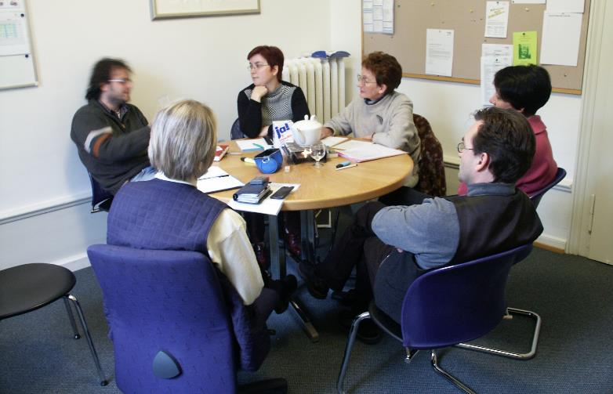
General Elements of the Therapeutic Milieu
Morning round
Common meal times (like a family)
Small household tasks
Individual conversations with the case nurse
Sports – walking
Community afternoon (once per week)
Games in the evening
Times for withdrawal
Optional: prayer time and religious counseling

Slide 18
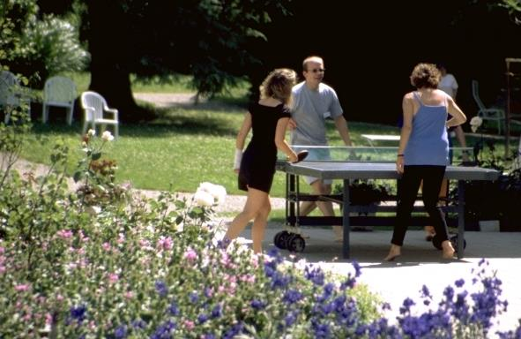
Specific Therapy Elements
Gymnastics – Sports – Physiotherapy
Art therapy and Creativity
Manual work (wood, garden etc.)
Individual and group therapy
Memory training
Music therapy
Breathing therapy
Community activities

Slide 19
Week Schedule
Montag |  | Dienstag |  | Mittwoch |  | Donnerstag | Freitag
08.10 – 08.30 Andacht |  | 08.10 – 08.30 Andacht |  | 08.10 – 08.30 Andacht |  | 08.10 – 08.30 Andacht | 08.10 – 08.30 Andacht
08.30 – 09.00 Morgentreff |  | 08.30 – 09.00 Morgentreff |  | 08.30 – 09.00 Morgentreff |  | 08.30 – 09.00 Morgentreff | 08.30 – 09.00 Morgentreff
 |  | 08.35 – 09.00 Laufgruppe |  |  |  | 08.35 – 09.00 Laufgruppe
09.30 – 11.00 Kreativ-Atelier Gruppe III | 09.30 – 10.05 Gymnastik Gruppe I | 09.30 – 10.30 Kreativ-Atelier Gruppe II | 09.30 – 10.05 Gymnastik Gruppe III | 09.30 – 10.30 Kreativ-Atelier Gruppe II | 09.30 – 10.05 Gymnastik Gruppe I | 09.30 – 10.05 Gymnastik Gruppe III | 09.30 – 10.30 Kreativ-Atelier Gruppe II | 09.30 – 10.05 Gymnastik Gruppe I
 | 10.40 – 11.15 Gymnastik Gruppe II | 10.40 – 11.15 Gymnastik Gruppe VI | 10.30 – 11.30 Kreativ-Atelier Gruppe III | 10.40 – 11.15 Gymnastik Gruppe II | 10.30 – 11.30 Kreativ-Atelier Gruppe I | 10.40 – 11.15 Gymnastik Gruppe VI | 10.40 – 11.15 Gymnastik Gruppe II | 10.30 – 11.30 Kreaitv-Atelier GruppeI
 |  | 10.30 – 11.30 Gesprächsgruppe | 10.30 – 12.00 Gruppe „ A“ | 10.30 – 11.30 Gruppentherapie |  | 10.30 – 11.30 Gedächtnistraining
13.00 – 14.15 Kreativ-Atelier Gruppe II |  | 14.45 – 16.00 Malgruppe |  | 13.00 – 14.30 Kreativ-Atelier Gruppe III |  | ab 14.30 Gemeinsamer Nachmittag | 14.30 – 15.30 Wochenausklang
14.30 – 16.00 Kreativ-Atelier Gruppe I |  | 16.00 – 17.00 Sing- und Spielgruppe im Ottilienhaus |  | 14.15 – 15.15 Atem und Bewegung
 |  |  |  | 16.00 – 17.30 Gruppe Essstörungen

Slide 20
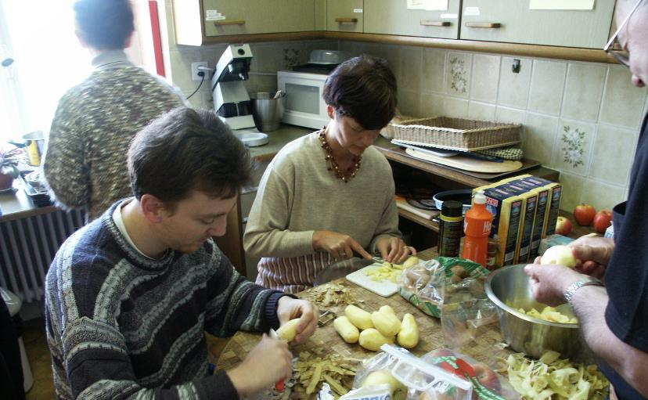
Practical skills training
House keeping
Cooking
Self assertiveness
Dealing with the administration; social obligations
Applying for a job
Anxiety reduction training (e.g. shopping, bus rides)

Slide 21
Milieu-Therapy

Slide 22
Milieu-Therapy

Slide 23
Patient rights and responsibility
Confidentiality (no information to others without permission)
Complaints regarding treatment (verbally or written)
Entitlement to read patient documentation
In case of involuntary hospitalization – the right to appeal to the psychiatric commission
Obligations
Following the doctor’s and medical team’s advice
Taking the prescribed medication
Participating in the therapeutic program
Cleanliness and care for dishes, furniture and rooms etc.
Notes:
IHRE RECHTE UND PFLICHTEN
Es ist uns ein Anliegen, dass Sie sich als Gast der Klinik Sonnenhalde wohl fühlen. Als solcher haben Sie Anspruch auf freundliche, Ihre Persönlichkeit respektierende Aufnahme, Behandlung und Betreuung.
Sie haben das Recht, um Aufklärung zu ersuchen, wenn Sie glauben, nicht mit der nötigen Sorgfalt betreut zu werden. Sie können sich auch beschweren, wenn Sie den Eindruck haben, in Ihren Rechten verletzt worden zu sein. Sie tun dies am besten in der nachstehenden Reihenfolge:
Mündliche Darlegung Ihrer Anliegen bei der Stationsschwester, Stationspfleger oder beim behandelnden Arzt.
Bei schwerwiegenden Fällen schriftliche Darlegung Ihrer Anliegen an den Chefarzt oder den Leiter Verwaltung.
Weitere Ausführungen enthält das Patientenrecht, das sich in Ihrem Nachttisch befindet. Das Psychiatriegesetz des Kantons Basel-Stadt liegt an der Anmeldung/Information auf.
Rekursinstanz
Sollten Sie den Eindruck haben, gegen ihren Willen hier behalten oder behandelt zu werden, so können Sie sich an die Rekursinstanz des Kantons Basel wenden:
Psychiatrie-Rekurskommission
c/o Sanitätsdepartement
Postfach
4006 BASEL
Tel. 267 98 31, Fax 267 95 09
Sorgfaltspflicht
Einrichtungsgegenstände, Wäsche, Apparate und Geräte sollen noch vielen Patienten dienen; tragen Sie bitte Sorge und bedienen Sie Apparate und Geräte ohne ausdrückliche Anweisung nicht selbst.

Slide 24
Psychotherapeutic methods
Cognitive-behavioral Therapy
Systemic Therapy
Psychodynamic Therapy
Client-centered Therapy (Rogers)
Trauma Therapy
Mindfulness Body-oriented approaches
Supportive Therapy

Slide 25
Important therapeutic approach
Supportive Therapy
Misch D.A. (2000). Basic strategies of dynamic supportive therapy.
Journal of Psychotherapy Practice and Research 9:173-189.

Slide 26
Strategies of Supportive Therapy
Strategy #1: Formulate the case
Strategy #2: Be a good parent
Strategy #3: Foster and Protect the Therapeutic Alliance
Strategy #4: Manage the Transference
Strategy #5: Hold and Contain the Patient

Slide 27
Strategies of Supportive Therapy II
Strategy #6: Lend Psychic Structure
Strategy #7: Maximize adaptive Coping Mechanisms
Strategy #8: Provide a Role Model for Identification
Strategy #9: Give Words for inner Experiences.
Strategy #10: Make Connections.

Slide 28
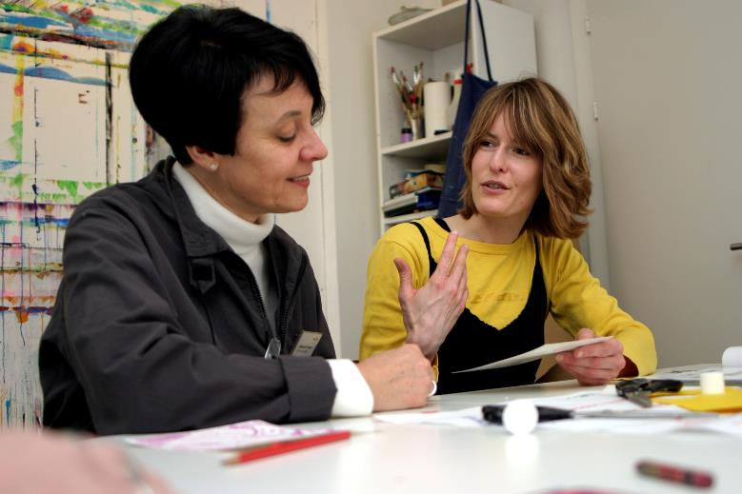
Strategies of Supportive Therapy III
Strategy #11: Raise Self-Esteem
Strategy #12: Ameliorate Hopelessness.
Strategy #13: Focus on the Here and Now.
Strategy #14: Encourage Patient Activity.
Strategy #15: Educate the Patient (and Family)
Strategy #16: Improve the Environment.

Slide 29
Be a Good Parent!
This does not mean to infantilize; b u t
Providing help depending on the developmental state of a person, with the goal of increasing autonomy.
Well-meaning Protecting, Comforting, Encouraging, Validating, Praising.
Confronting self-destructive Behavior. Limit-setting in Balance with Autonomy and Independence.
Practical Suggestions, Advice and Teaching to guide the patient‘s thinking and behavior. (helping the person to evaluate is or her strategies and choices).
Help the patient to reach his or her own goals rather than to substitute the therapist‘s life plan or wishes.

Slide 30
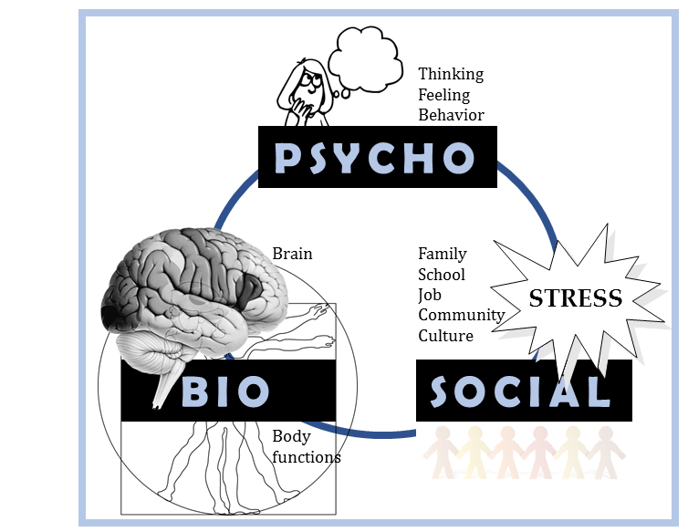
Conclusions
The foundation of modern psychiatry is a bio-psycho-social view of the patient.
Psychosocial Psychiatry requires a therapeutic network of institutions of varying competence.
This network includes practicing psychiatrists, family doctors, social services and other paramedical services (e.g. counseling for alcohol and drug dependency).

Slide 31
Conclusions
Modern Psychiatry allows a variety of therapeutic approaches, emphasizing the integration vs. singular techniques.
Therapeutic Milieu and Supportive Therapy are most useful in structuring inpatient services.
The value of the individual has a high priority and is to be carefully weighed against the demands of society, however guided by a systemic view.

Slide 32
For more presentations by Dr. Samuel Pfeifer visit
www.seminare-ps/en/

